Slide 1
KONYA TURU

Slide 2
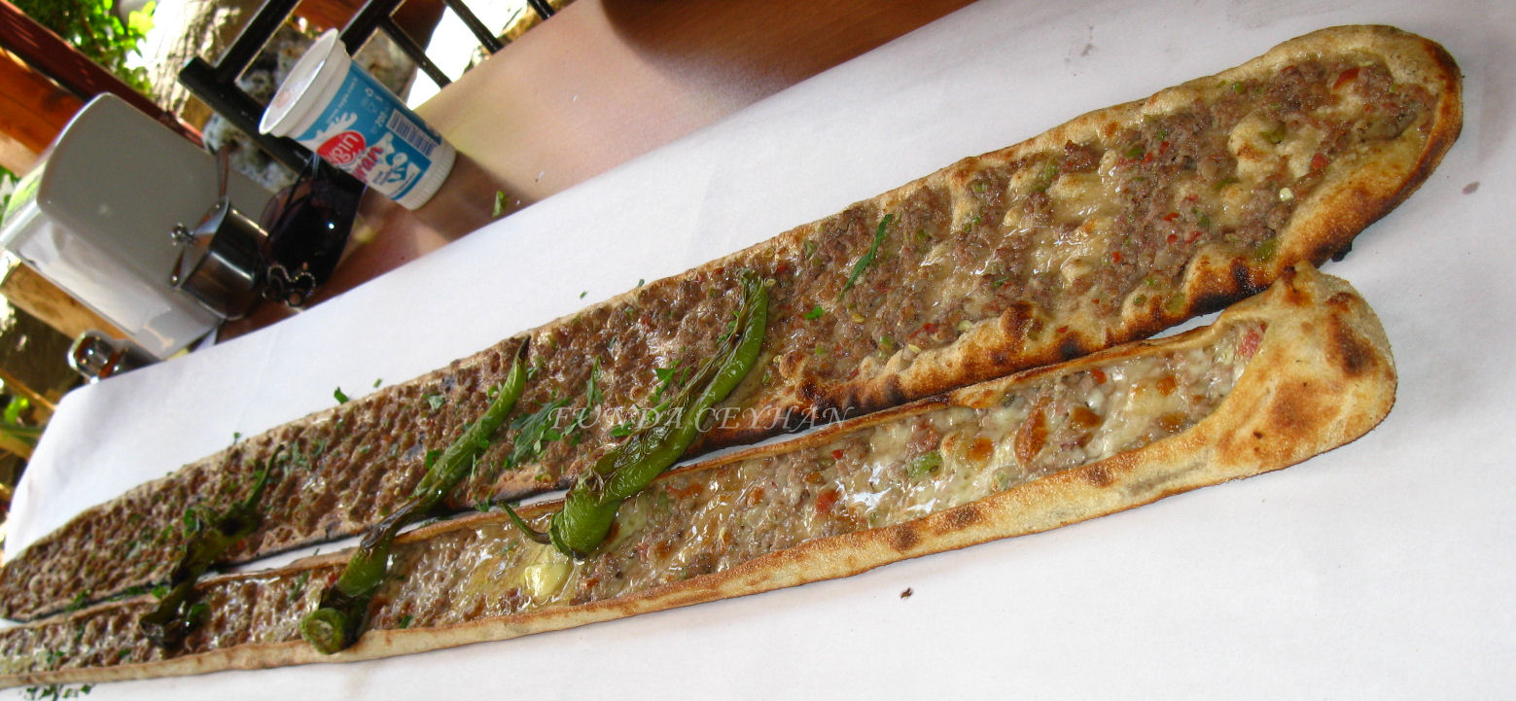
1. GÜN
Saat 13:00 de Konya’nın meşur olan etli ekmek ekmek yemek için yemeğe gidiyoruz.

Slide 3
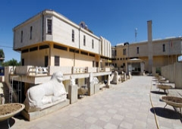
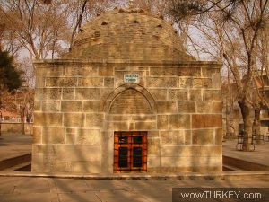
1.GÜN
Gezimize saat 14:30 başlıyoruz.
Ardından Koyunoğlu Müzesi geziyoruz. Sonrasında Hz. Mevlana'nın “duydum ki bizi bırakmaya azmediyorsun, etme “ diye seslendiği ve ruhunun aynası olarak adlandırdığı Şems- i Tebrizi Türbesini ziyaret ediyoruz. 15:30 serbest zaman.

Slide 4
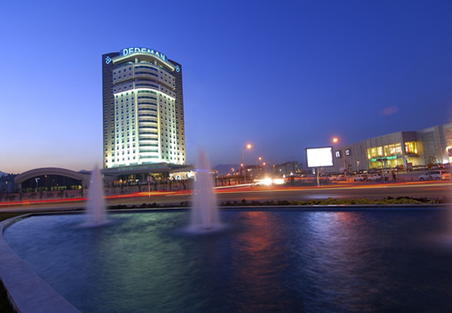
Saat 16:00 otelimize gidiyoruz. Konya Dedeman oteli.

Slide 5
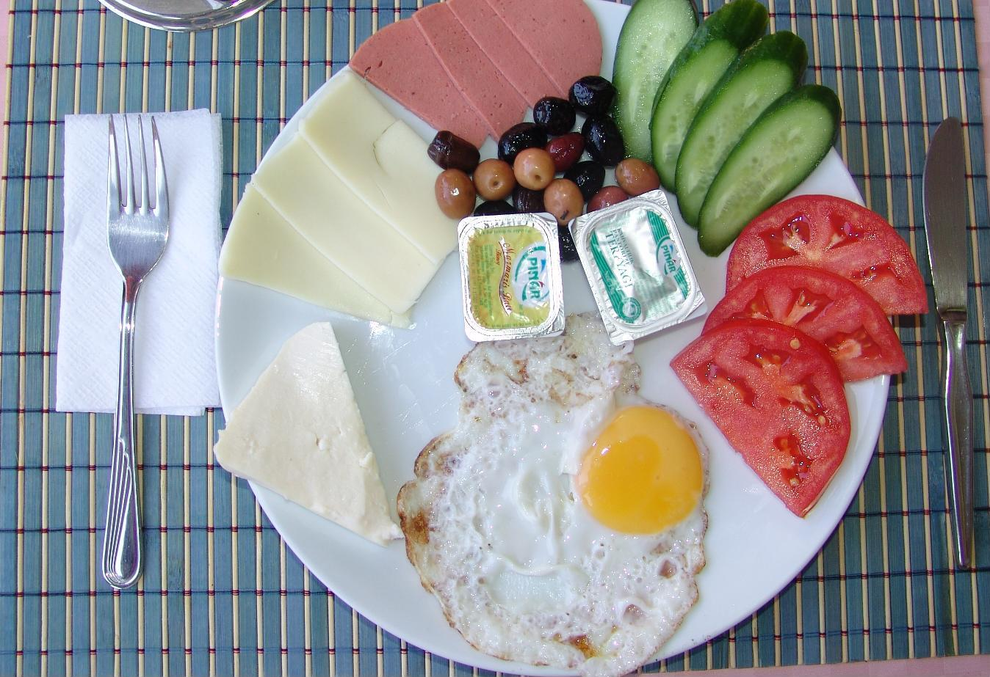
2.GÜN ALEATTİN TEPESİ – KARATAY MEDRESESİ – MERAM BAĞLARI – İNCE MİNARE
Misafirlerimizi saat 09:00 da otellerinden alıyoruz kahvaltıya götürüyoruz.

Slide 6
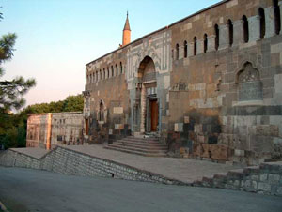
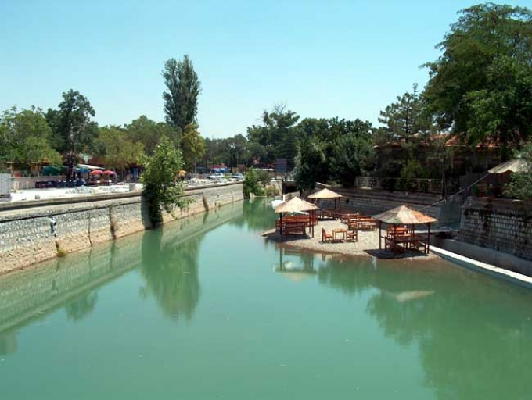
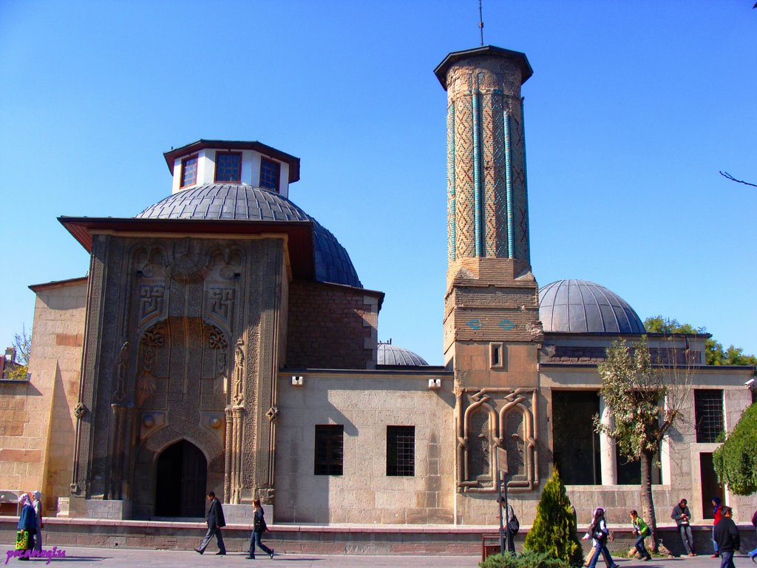
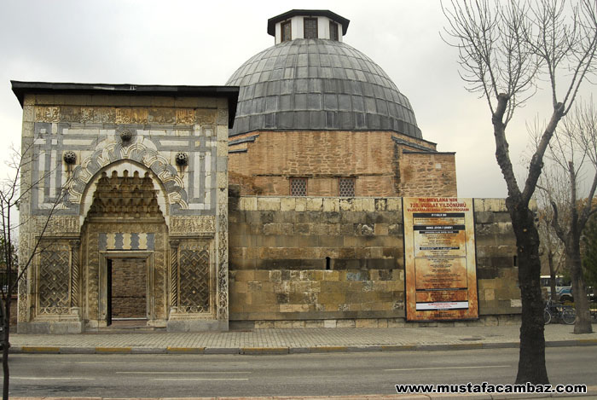
2.GÜN
Saat 10:00
Alâeddin Tepesinde bulunan Alâeddin Cami geziyoruz. Ardından Sultan II. İzzeddin Keykavus Devrinde, Emir Celaleddin Karatay tarafından, 649 yılında inşa edilen Karatay Medresesi 1955'den günümüzde Karatay Cini Eserleri Müzesi olarak kullanılmaktadır. Vezir Sahip Ata Fahrettin Ali tarafından, hadis ilmi öğretilmek üzere 663'de yaptırılan İnce Minare medresesini gezdikten sonra Meram Bağlarına gidiyoruz.

Slide 7
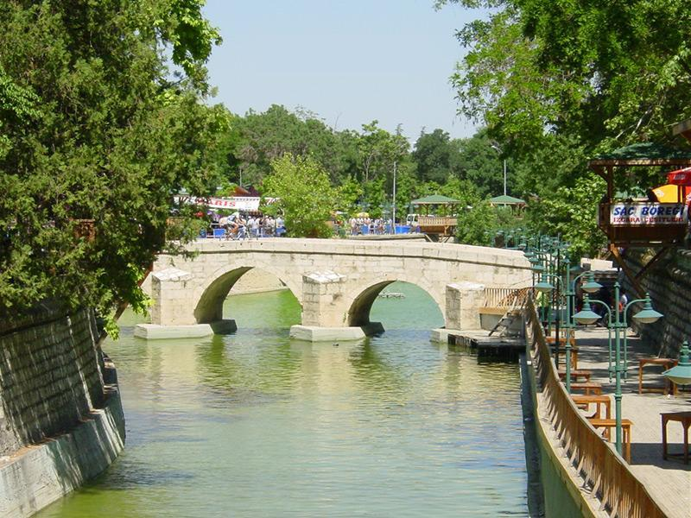
2. GÜN
Tur bittikten sonra saat 12:00 de meram bağlarında öğle yemeği molası.

